Slide 1
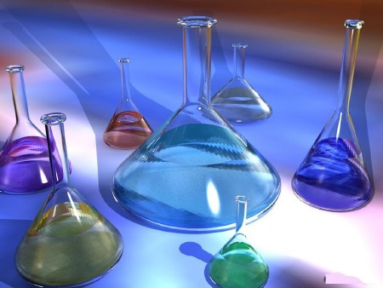
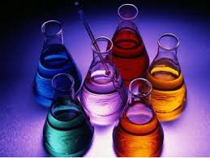
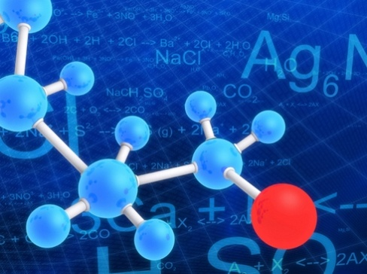
Органічні речовини

Slide 2
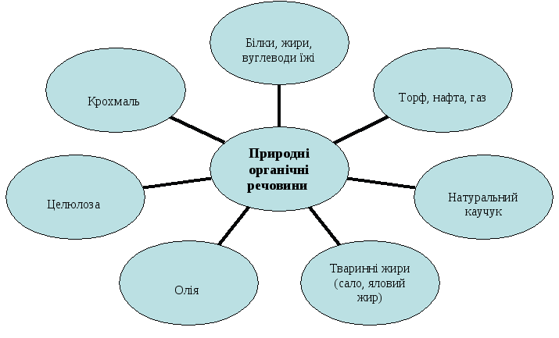
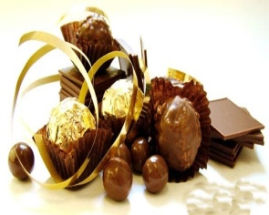
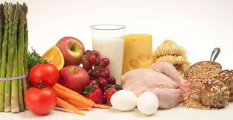
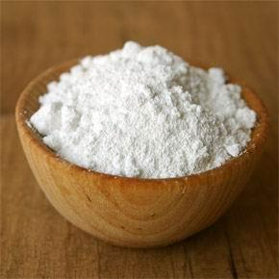
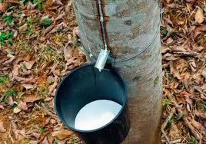
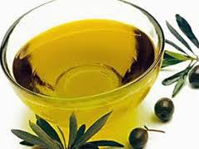
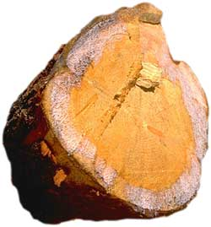
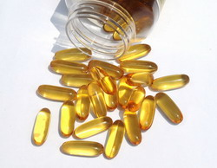

Slide 3
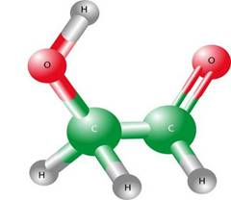
Будова молекули вуглеводу
Вуглеводи - клас органічних сполук, що мають характер цукрів або близьких до цукру за будовою і хімічними властивостями. Поряд з білками і жирами вуглеводи відіграють найважливішу роль в обміні речовин і енергії в організмі людини і тварин.

Slide 4
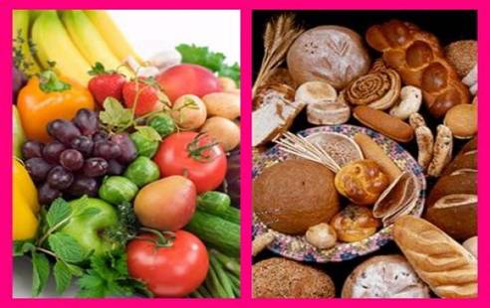
Вуглеводи входять до складу рослинних, тваринних і бактеріальних організмів і становлять абсолютну більшість органічних природних сполук. Всі органічні поживні речовини в кінцевому рахунку виникають з вуглеводів, утворених рослинами в процесі (фотосинтезу з вуглекислого газу і води.)

Slide 5
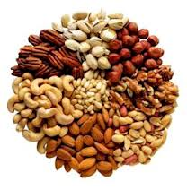
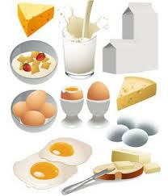
Білки
Білки — важлива частина харчування тварин і людини, оскільки ці організми не можуть синтезувати повний набір амінокислот і повинні отримувати частину з них із білковою їжею. У процесі травлення протелітичні ферменти руйнують спожиті білки, розкладаючи їх до рівня амінокислот, які використовуються при біосинтезі білків організму або піддаються подальшому розпаду для отримання енергії.

Slide 6
Функції білків в клітині різноманітніші, ніж функції інших біополімерів— полісахаридів і нуклеїнових кислот. Так, білки-ферменти каталізують протікання біохімічних реакцій і грають важливу роль в обміні речовин. Деякі білки виконують структурну або механічну функцію, утворюючи цитоскелет, що є важливим засобом підтримки форми клітин. Також білки грають важливу роль в сигнальних системах клітин, клітиннійадгезії, імунній відповіді і клітинному циклі.

Slide 7
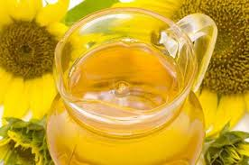
Олія
Рослинні жири і олії — ліпідні матеріали, отримані з рослин. Фізично олії є рідкими при кімнатній температурі, а жири є твердими. Хімічно, як жири так і олії складаються з тригліцеридів, на відміну від восків,у яких немає гліцерину в їх структурі. Деякі тверді рослинні жири називають маслами:[кокосове ,какао-масло. Хоча жири містяться майже в усіх частинах рослин, у комерційній практиці вони видобуваються в основному з насіння, а також зародків, плодів.

Slide 8
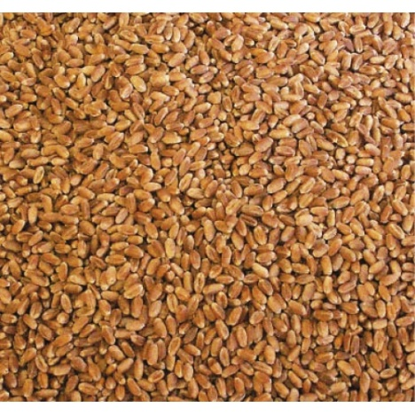
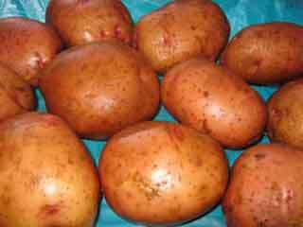
Крохмаль
Крохмаль-харчовий продукт, який використовується в домашній кулінарії та харчової промисловості як загусник, стабілізатор.
Крохмалисті продукти є:
зернові - пшениця, кукурудза, рис ,ячмінь, жито, сорго, пшоно та інші;
коренеплоди - картопля, маніок, батат та інші;
бобові- горох, нут, сочевиця, маш іінші.

Slide 9
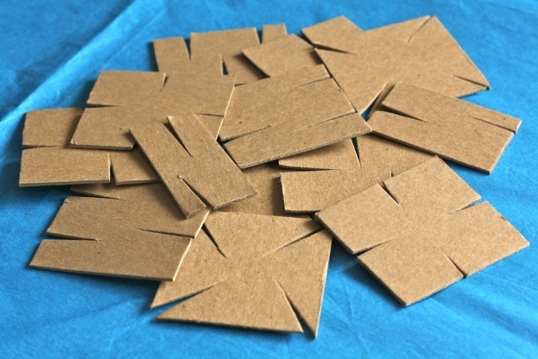
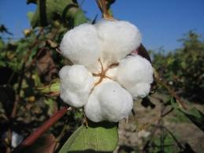
Целюло́за,
Целюло́за, природний полімер, полісахарид, волокниста речовина, головна складова частина оболонки рослинних клітин У найбільшій кількості міститься у деревині, волокнах бавовни, льону
Значення целюлози дуже велике, достатньо вказати, що велика кількістьбавовняного волокна йде на виробництво бавовняно-паперових тканин. З целюлози виробляють папір і картон, а шляхом хімічної переробки — цілий ряд різноманітних продуктів: штучне волокно, пластичні маси, лаки,бездимний порох, етиловий спирт.

Slide 10
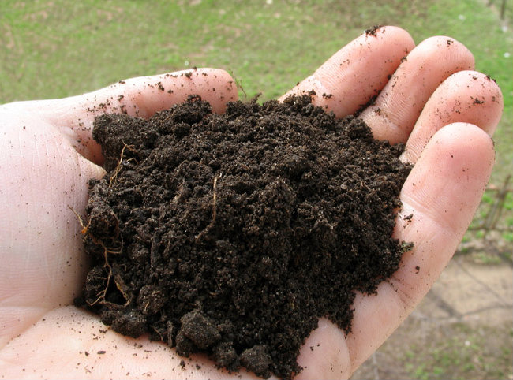
Торф
Торф- порода рослинного походження, утворена протягом тисяч років з недорозкладених рослинних залишків (трав, мохів та деревини), які внаслідок високої вологості та поганого доступу повітря мінералізувалися лише частково.
Давня назва торфу — займиста земля. Згадки про торф як «займисту землю», що нею західноєвропейці користувалися для нагрівання їжі

Slide 11
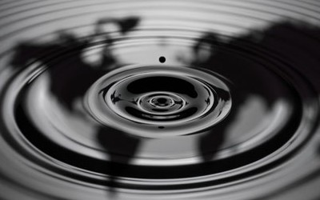
Нафта
На́фта _також земляна́ олі́я, — горюча корисна копалина, складна суміш вуглеводнів різних класів з невеликою кількістю органічних кисневих, сірчистих і азотних сполук, що являє собою густу оліїсту рідину. Забарвлення в неї червоно-коричневе, буває жовто-зелене і чорне, іноді зустрічається безбарвна нафта. Нафта має характерний запах, легша за воду, у воді нерозчинна.

Slide 12
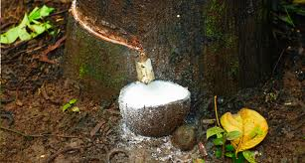
Каучук
Каучук — еластичний матеріал, який отримують при коагуляції латексу каучуконосних рослин, головним чином бразильської гевеї, що росте в тропічних країнах. Основний компонент — поліізопрен — вуглеводневе полімерне хімічне з'єднання, що має загальну формулу (C₅H₈)

